Slide 1
第14章 例外處理與執行緒
14-1 Java的例外處理
14-2 例外處理的程式敘述
14-3 丟出例外與自訂Exception類別
14-4 執行緒的基礎
14-5 建立Java的執行緒
14-6 Java執行緒的同步

Slide 2
14-1 Java的例外處理
14-1-1 例外處理的架構
14-1-2 Throwable類別

Slide 3
14-1-1 例外處理的架構 – 說明
Java的「例外」（exception）是指例外物件，即一種例外事件。這是指在程式執行時，發生不正常執行狀態時產生的事件，「例外處理」（handling exceptions）就是處理程式產生的例外事件，
例外處理的目的是為了讓程式能夠更加強壯（robust），就算程式遇到不尋常情況，也不會造成程式崩潰（crashing），甚至導致系統當機。

Slide 4
14-1-1 例外處理的架構 – 處理方法
Java例外處理架構是一種你丟我撿的架構，當JVM執行Java程式有錯誤發生時，就會產生例外物件。有了例外，JVM開始尋找是否有方法可以處理，處理方法有兩種：
  在方法上加上例外處理程式敘述來處理例外（在第14-2節說明）。
  將例外丟給其他方法處理（在第14-3節說明）。

Slide 5
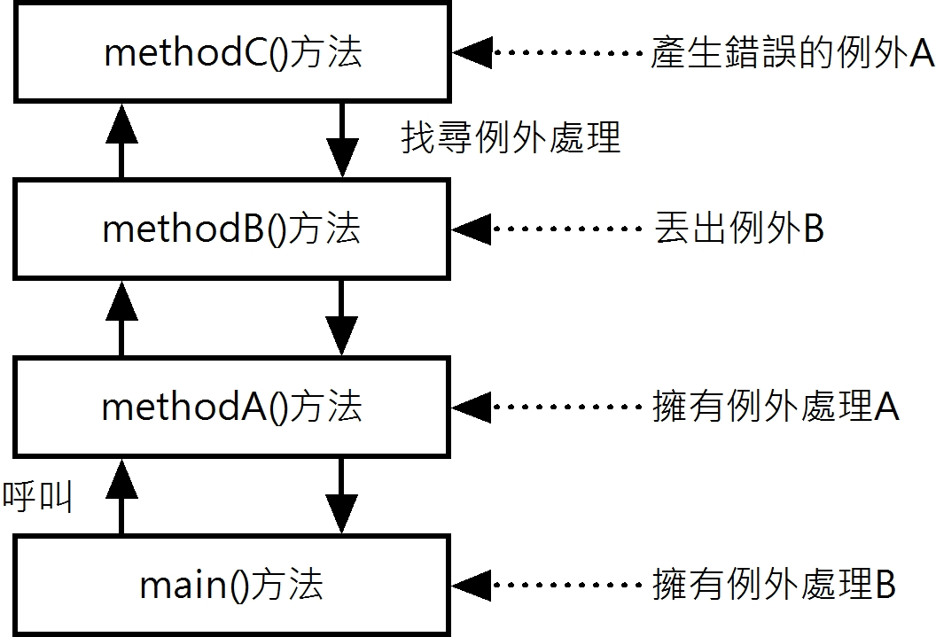
14-1-1 例外處理的架構 – 圖例
Java例外處理架構的圖例，如下圖所示：

Slide 6
14-1-2 Throwable類別
在Java程式執行時產生的例外是一個物件，屬於Throwable類別或其子類別的實例物件。Throwable類別擁有兩種子類別，如下所示：
  Error類別：其子類別是JVM嚴重錯誤，會導致程式終止執行，所以沒有辦法使用例外處理來處理此種錯誤。
  Exception類別：其子類別是各種例外物件，也是例外處理可以處理的部分。事實上，部分例外也是錯誤，只是錯誤沒有嚴重到需要終止程式執行，在程式碼可以使用例外處理敘述來防止程式終止執行，和進行一些補救工作。

Slide 7
14-2 例外處理的程式敘述
14-2-1 例外處理的程式敘述
14-2-2 同時處理多種例外

Slide 8
14-2-1 例外處理的程式敘述 – 程式區塊
Java例外處理程式敘述分為try、catch和finally三個程式區塊，可以建立Java程式的例外處理，如下所示：
  try { // try程式區塊
  ……
  }
  catch (ExceptionType e) { // catch程式區塊
  // 例外處理
  ……
  }
  finally { // finally程式區塊
  ……
  }

Slide 9
14-2-1 例外處理的程式敘述 – 程式區塊說明
try程式區塊
  在try程式區塊的程式碼是用來檢查是否產生例外物件，當例外產生時，就丟出指定例外類型的物件。
catch程式區塊
  當try程式區塊的程式碼丟出例外，我們需要準備一到多個catch程式區塊來處理不同類型的例外。傳入參數e是例外類型的物件（這是繼承自Throwable類別的物件） 。
finally程式區塊
  一個可有可無的程式區塊，其主要目的是作為程式善後，不論例外是否產生，都會執行此程式區塊的程式碼。

Slide 10
14-2-2 同時處理多種例外
在Java程式的try/catch/finally程式敘述，可以使用多個catch程式區塊來同時處理多種不同的例外，如下所示：
  try { // try程式區塊
  ……
  }
  catch ( ArithmeticException e ) { …… } // catch程式區塊
  catch ( ArrayIndexOutOfBoundsException e ) { …… }
  finally { ……} // finally程式區塊
上述錯誤處理程式敘述可以處理ArithmeticException和ArrayIndexOutOfBoundsException兩種例外。

Slide 11
14-3 丟出例外與自訂Exception類別
14-3-1 使用throw程式敘述
14-3-2 在方法丟出例外
14-3-3 自訂Exception類別

Slide 12
14-3-1 使用throw程式敘述
在Java程式可以使用throw程式敘述自行丟出例外。例如：丟出ArithmeticException例外物件，如下所示：
  throw new ArithmeticException("值小於10");
上述程式碼使用new運算子建立例外物件，建構子參數是讓getMessage()方法取得的例外說明字串。

Slide 13
14-3-2 在方法丟出例外
在實務上，為了能夠集中處理例外，Java方法可以將例外丟出，讓呼叫此方法的其他方法來接手處理例外，如下所示：
  // 丟出2種例外的方法
  static int cal(int a, int b, int c)
  throws IllegalArgumentException,
  ArrayIndexOutOfBoundsException {
  ………
  throw new IllegalArgumentException("c等於0!");
  ………
  throw new ArrayIndexOutOfBoundsException(
  "陣列索引值大於等於5!");
  }

Slide 14
14-3-3 自訂Exception類別
在Java程式除了使用現成Exception類別的例外，我們也可以自訂Exception類別來建立Java程式所需的例外類別。UserException類別宣告如下所示：
  // 繼承自Exception類別的UserException類別宣告
  class UserException extends Exception {
  int data;
  public UserException(int data) { // 建構子
  this.data = data;
  }
  // 覆寫getMessage()方法
  public String getMessage() {
  return ("出價次數太多: " + data);
  }
  }

Slide 15
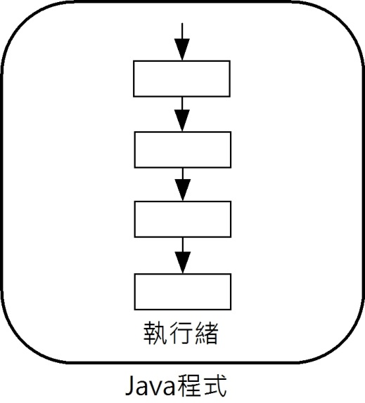
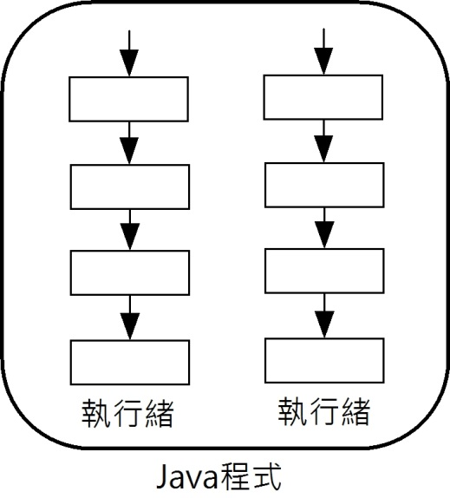
14-4 執行緒的基礎 - Java執行緒
Java「執行緒」（threads）也稱為「輕量行程」（lightweight process），其執行過程類似上述傳統程式執行，不過執行緒不能單獨存在或獨立執行，它一定需要隸屬於一個程式，由程式來啟動執行緒，如下圖所示：

Slide 16
14-4 執行緒的基礎 - 多工與多執行緒
目前作業系統都強調「多工」（multitasking）。例如：微軟Windows作業系統屬於一種多工的作業系統，可以同時啟動小畫家、記事本和小算盤等多個應用程式。
不同於作業系統的多工，「多執行緒」（multithreaded）是指在單一應用程式擁有多個執行流程，例如：Web瀏覽器可以在下載網頁檔案的同時來顯示動畫、播放音樂或捲動視窗瀏覽網頁內容。

Slide 17
14-5 建立Java的執行緒
14-5-1 實作Runnable介面
14-5-2 繼承Thread類別

Slide 18
14-5 建立Java的執行緒
Java語言的執行緒是建立Thread類別的物件，我們可以使用兩種方式建立多執行緒的Java應用程式，如下所示：
  實作Runnable介面。
  繼承Thread類別。

Slide 19
14-5-1 實作Runnable介面 – 說明
Java因為不支援多重繼承，如果類別已經繼承其他類別，在Java程式就只能實作Runnable介面的run()方法建立多執行緒程式。

Slide 20
14-5-1 實作Runnable介面 – 類別宣告
  // SumThread類別繼承SumClass類別且實作Runnable介面
  class SumThread extends SumClass implements Runnable {
  // 建構子
  public SumThread(long length) { … }
  // 實作run()方法來執行執行緒
  public void run() {
  ……
  }
  }

Slide 21
14-5-1 實作Runnable介面 – 啟動執行緒
我們可以建立Thread物件來啟動執行緒，如下所示：
  // 建立SumThread物件
  SumThread st1 = new SumThread(150);
  // 建立Thread物件
  Thread t1 = new Thread(st1, "執行緒A");
  t1.start(); // 啟動執行緒
上述程式碼建立SumThread物件st1後，使用st1物件建立Thread物件的執行緒，參數字串是執行緒名稱，最後使用start()方法啟動執行緒。

Slide 22
14-5-2 繼承Thread類別 - 類別宣告
Java類別如果沒有繼承其他類別，我們可以直接繼承Thread類別覆寫run()方法來建立執行緒物件，其類別宣告如下所示：
  // SumThread類別是繼承Thread類別
  class SumThread extends Thread {
  // 建構子
  public SumThread(long length, String name) { … }
  // 覆寫run()方法來執行執行緒
  public void run() {
  ……
  }
  }

Slide 23
14-5-2 繼承Thread類別 - 啟動執行緒
我們可以建立Thread物件來啟動執行緒，如下所示：
  // 建立SumThread物件
  SumThread st1 = new SumThread(150, "執行緒A");
  st1.start(); // 啟動執行緒
上述程式碼建立SumThread物件st1後，它是Thread物件，所以可以使用start()方法啟動執行緒。

Slide 24
14-6 Java執行緒的同步 – 說明
在第14-5節程式範例的執行緒之間並沒有任何關係，程式使用執行緒的目的只是為了加速程式執行。如果執行緒之間擁有生產和消費者關係或同時存取同一資源時，Java程式需要考量「同步」（synchronization）問題。

Slide 25
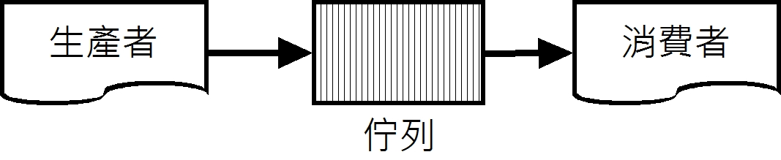
14-6 Java執行緒的同步 –
生產者和消費者模型
生產者和消費者模型（producer/consumer model）是指一個執行緒產生資料，稱為生產者；另有一個執行緒讀取生產者產生的資料，稱為消費者。產生的資料是儲存在共用的資料儲存區，一種稱為「佇列」（queue）的資料結構，佇列如同是一個緩衝區，先存入佇列的資料會先行取出，如下圖所示：

Slide 26
14-6 Java執行緒的同步 – synchronized關鍵字
因為生產者和消費者會同步存取同一佇列的資源物件，所以存取佇列的enqueue()和dequeue()方法需要使用synchronized關鍵字來鎖定資源，以避免其他方法同時存取佇列物件，如下所示：
  public synchronized void enqueue(int value) { …… }
  public synchronized int dequeue() { …… }
當生產者執行緒呼叫enqueue()方法存入資料到佇列時，消費者並不能馬上呼叫dequeue()方法取出資料，而是需要等到資料已經存入佇列後，才能讀取佇列中的資料，反之亦然。

Slide 27
14-6 Java執行緒的同步 – wait()和notify()方法(情況)
當同步的執行緒使用synchronized關鍵子避免同時存取同一物件時，為了讓生產者產生的資料有地方儲存；消費者也能夠取得資料，在處理時有兩種情況會發生，如下所示：
  佇列空了：如果佇列空了，消費者需要等待生產者產生資料。
  佇列滿了：如果佇列滿了，已經沒有地方可以儲存，生產者需要等待消費者讀取資料。

Slide 28
14-6 Java執行緒的同步 – wait()和notify()方法(enqueue()方法)
當enqueue()方法的佇列已滿時，呼叫wait()方法等待下面dequeue()方法的notify()通知已經取出資料，此時就有空間可以存入新資料。
  public synchronized void enqueue(int value) {
  try { // 如果佇列已滿
  while (queue.isFull()) {
  System.out.println();
  System.out.println("佇列已滿, 稍等....");
  wait(); // 等待
  }
  }
  catch (InterruptedException e) { }
  queue.enqueue(value); // 存入
  notify(); // 通知dequeue()
  }

Slide 29
14-6 Java執行緒的同步 – wait()和notify()方法(dequeue()方法)
dequeue()方法如果佇列已空，就呼叫wait()方法等待，直到enqueue()方法喚醒它，表示有資料存入，可以取出資料，如下所示：
  public synchronized int dequeue() {
  try { // 如果佇列已空
  while (queue.isEmpty()) {
  System.out.println();
  System.out.println("佇列已空, 稍等....");
  wait(); // 等待
  }
  }
  catch (InterruptedException e) { }
  int data = queue.dequeue(); // 取出
  notify(); // 通知enqueue()
  return data;
  }

